Slide 1

移动应用开发培训
江苏鸿信系统集成有限公司 技术中心

Slide 2

目录
移动应用开发基础
JQuery
JQuery Mobile
*

Slide 3
移动应用开发基础
针对特定的移动平台，如IOS、Android等
利用相关的SDK，如IOS SDK、Android SDK等
使用相关的开发语言，如Objective C、Java等
Web应用是可以跨平台的
Phonegap(Cordova)在各移动平台上为Web应用提供运行的环境。

Slide 4
移动端的Web应用
目前只针对webkit开发Web应用
移动端和PC端的webkit有差别
更加注重用户交互和体验，要充分考虑用户使用习惯
要求熟悉HTML+Javascript+CSS
要求了解HTML5+CSS3
使用jQuery mobile框架

Slide 5
目录
移动应用开发基础
JQuery
JQuery Mobile
*

Slide 6
jQuery
jQuery 是一个 Javascript 库。
jQuery 极大地简化了 Javascript 编程。
HTML元素获取
HTML元素操作和修改
Ajax
动画效果
页面的事件处理

Slide 7
jQuery核心函数
在开始使用jQuery之前要先引入jQuery库文件:
  <script type="text/javascript" src="jquery.js"></script>
jQuery核心函数——$()
  $(expression)：expression是一个包含选择器的字符串，其结果是匹配的一组元素
  $(html)：根据提供的原始HTML字符串，动态创建新的元素
  $(elements)：将一个或多个DOM对象转化为jQuery对象
  $(function(){...})：$(document).ready(function(){})的简写。
TIP:
$就是jQuery，它们都是函数名。由于在JS中，可以使用$作为变量名（函数名），所以定义var $=jQuery。这样使用起来又方便，又独特。所以$可以理解为jQuery函数的别名。

Slide 8
jQuery对象
$()从其定义上可以看出来，这是一个查找函数，查找HTML元素（DOM对象）；
符合条件的元素可能是一个，也可能多个；
$()返回的结果是一个jQuery对象，这个jQuery对象封装了一个或多个HTML元素（DOM对象）；
DOM对象
DOM对象
DOM对象
...
0
1
2
length
selector
...
get();
data();
attr();
...

Slide 9
jQuery对象和DOM对象
Query对象：var a = $("#title");
DOM对象：var b = document.getElementById(“title");
jQuery对象和DOM对象之间可以互相转换：
var a = $("#title"); //jQuery对象
var b = a[0]; //dom对象
var c = a.get(0); //dom对象
var d = $(b); //jQuery对象

Slide 10
jQuery选择器
基本选择器 （如：$(“#id”) , $(“.class”)）
层次选择器 （如： $(“div > span”)）
简单选择器 （如： $(“tr:last”)）
内容选择器 ( 如： $("div:contains('John')") )
可见性选择器 (如： $("tr:hidden") )
属性选择器 （如： $("input[name=‘john']") ）
子元素选择器 （如： $("ul li:first-child") ）
表单选择器 （如： $(":input") ）
表单对象选择器 （如： $("select option:selected") ）
自定义选择器 （自己写选择器插件 ）

Slide 11
HTML元素操作和修改
属性操作（如： $("img").attr("src","test.jpg")）
样式操作（如： $("p").addClass("selected")）
设置和获取HTML代码 （如： $(“p”). html(‘val’) ）
设置和获取文本（如： $(“p”). text(‘val’) ）
设置和获取值（如： $(“input”). val(‘val’) ）
查找操作（如：$(“p”). find(“a”) , $(“p”). find(“a”) .end() ）
插入操作 ( 如：$("p").appendTo("div") )
删除操作 ( 如：$("p").remove() )
复制操作 ( 如：$("b").clone().prependTo("p") )
设置样式 ( 如：$("p").css({ color: "#ff0011", background: "blue" }) )
获取尺寸 ( 如：$("p").height())

Slide 12
Ajax
jQuery 库拥有完整的Ajax兼容套件。其中的函数和方法允许我们在不刷新浏览器的情况下从服务器加载数据。
  $.load()：将访问的页面的HTML插入到当前DOM结构
  $.get()：以http get方式从服务器加载数据
  $.post()：以http post方式从服务器加载数据
  $.getJSON()：以http get方式从服务器获取json数据
  $.getScript()：以http get方式从服务器加载JavaScript文件，然后执行该文件
  $.ajax()：执行异步 HTTP (Ajax) 请求

Slide 13
动画效果
show()：显示元素
hide()：隐藏元素
toggle()：切换可见状态
fadeIn()：淡入
fadeOut()：淡出
fadeTo()：调整元素的透明度到某个特定的值

Slide 14
事件处理
bind：为元素绑定事件处理函数
one：绑定一次性的事件处理函数
trigger：触发浏览器默认行为或通过bind绑定的事件
unbind：删除绑定的事件
click：绑定或触发单击事件
dbclick：绑定或触发双击事件
focus：绑定或触发focus事件
blur：绑定或触发blur事件

Slide 15
目录
移动应用开发基础
JQuery
JQuery Mobile
*

Slide 16
jQuery Mobile
jQuery Mobile不是jQuery的mobile版本
jQuery Mobile 是创建移动 web 应用程序的框架。
jQuery Mobile 适用于所有流行的智能手机和平板电脑。

Slide 17
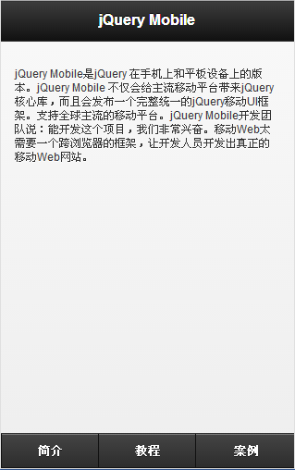
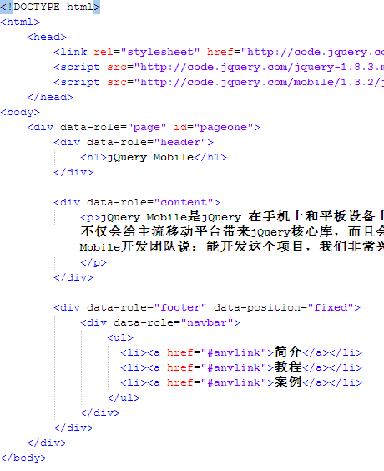
一个简单的例子

Slide 18
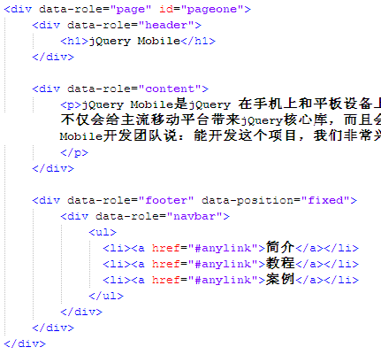
jQuery Mobile定义的页面结构
data-role="page" 是显示在浏览器中的页面
data-role="header" 创建页面顶部工具栏（常用于标题、搜索按钮等）
data-role="content" 定义页面的内容，比如文本、图像、表单和按钮，等等
data-role="footer" 创建页面底部工具栏（常用于导航条等）
data-role="navbar" 创建导航条
在这些容器中，您可以添加任意 HTML 元素 - 段落、图像、标题、列表等等。
HTML5 data-* 属性是自定义的属性。

Slide 19
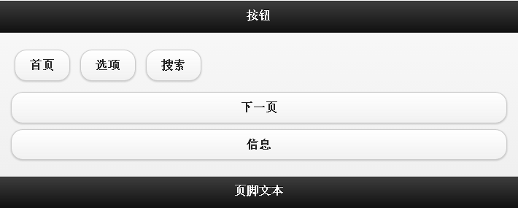
按钮
<button>按钮</button>
<input type="button" value="按钮">
<a href="#" data-role="button">按钮</a>
<a href="#" data-role="button" data-inline="true">首页</a>

Slide 20
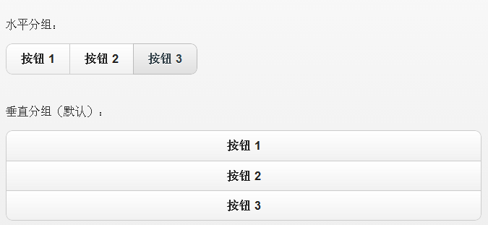
按钮组合
<div data-role="controlgroup" data-type="horizontal">
<a href="#anylink" data-role="button">按钮 1</a>
<a href="#anylink" data-role="button">按钮 2</a>
<a href="#anylink" data-role="button">按钮 3</a>
</div>

Slide 21
按钮的其他属性
属性 | 值 | 描述
data-rel | back | 定义返回按钮
data-corners | true | false | 规定按钮是否有圆角。
data-mini | true | false | 规定是否是小型按钮。
data-shadow | true | false | 规定按钮是否有阴影。
data-icon | delete|info|... | 定义按钮图标

Slide 22
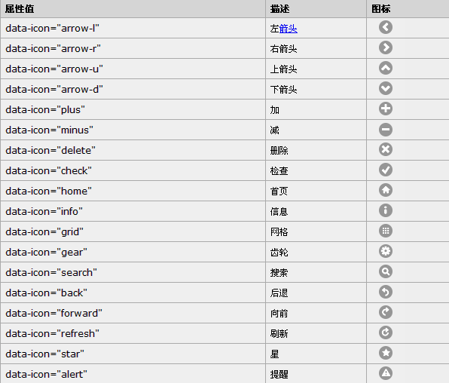

按钮图标
<a href="#anylink" data-role="button" data-icon="home">首页</a>

Slide 23
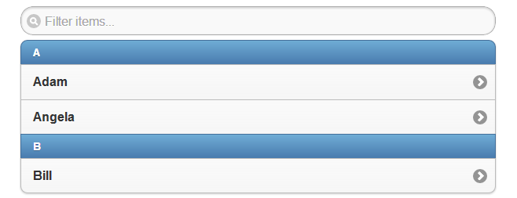
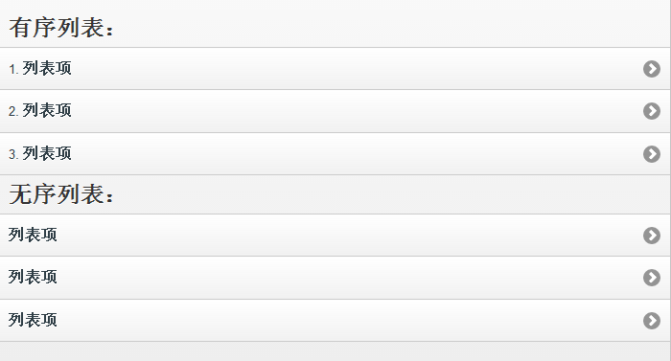
列表
<ul data-role="listview" data-inset="true"
data-autodividers="true"
data-filter="true">
<ol data-role="listview">
<li><a href="#">列表项</a></li>
</ol>
<ul data-role="listview">
<li><a href="#">列表项</a></li>
</ul>

Slide 24
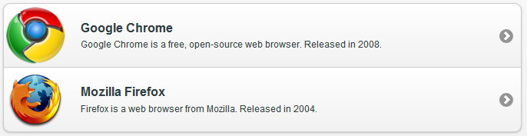
列表
<ul data-role="listview" data-inset="true">
<li>
  <a href="#">
    <img src="/i/chrome.png">
    <h2>Google Chrome</h2>
    <p>Google Chrome is a free, open-source web browser. Released in 2008.</p>
  </a>
</li>
<li>
  <a href="#">
    <img src="/i/firefox.png">
    <h2>Mozilla Firefox</h2>
    <p>Firefox is a web browser from Mozilla. Released in 2004.</p>
  </a>
</li>
</ul>

Slide 25
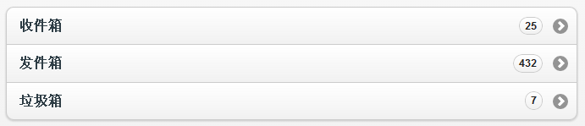
列表
计数泡沫用于显示与列表项相关的数目，例如邮箱中的消息。
<ul data-role="listview" data-inset="true">
  <li><a href="#">收件箱<span class="ui-li-count">25</span></a></li>
  <li><a href="#">发件箱<span class="ui-li-count">432</span></a></li>
  <li><a href="#">垃圾箱<span class="ui-li-count">7</span></a></li>
</ul>

Slide 26
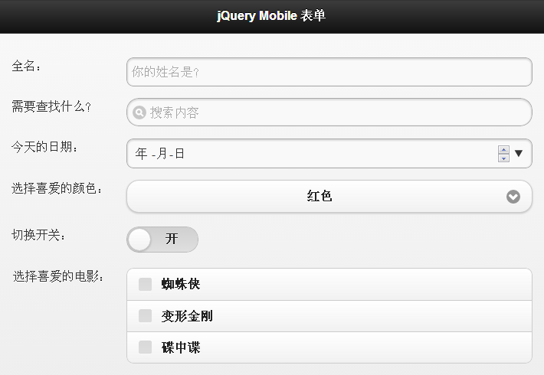
表单
jQuery Mobile 会自动为 HTML 表单添加优异的便于触控的外观

Slide 27
表单
jQuery Mobile 会自动为<input>设置针对移动设备的美观易用的样式。您还可以使用新的 HTML5 <input> 类型。
<form method="post" action="demo.action">
  <div data-role="fieldcontain">
    <label for="fullname">全名：</label>
    <input type="text" name="fullname" id="fullname">
    <label for="bday">生日：</label>
    <input type="date" name="bday" id="bday">
    <label for="email">电邮：</label>
    <input type="email" name="email" id="email" placeholder="您的邮件地址..">
  </div>
</form>

Slide 28



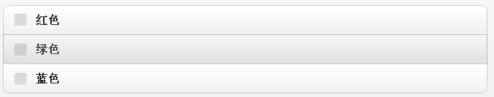
表单
单选按钮
data-type="horizontal"
<fieldset data-role="controlgroup">
<label for="male">男性</label>
<input type="radio" name="gender" id="male" value="male">
<label for="female">女性</label>
<input type="radio" name="gender" id="female" value="female">
</fieldset>
data-type="horizontal"
多选按钮
<fieldset data-role="controlgroup">
<label for="red">红色</label>
<input type="checkbox" name="favcolor" id="red" value="red">
<label for="green">绿色</label>
<input type="checkbox" name="favcolor" id="green" value="green">
<label for="blue">蓝色</label>
<input type="checkbox" name="favcolor" id="blue" value="blue">
</fieldset>

Slide 29
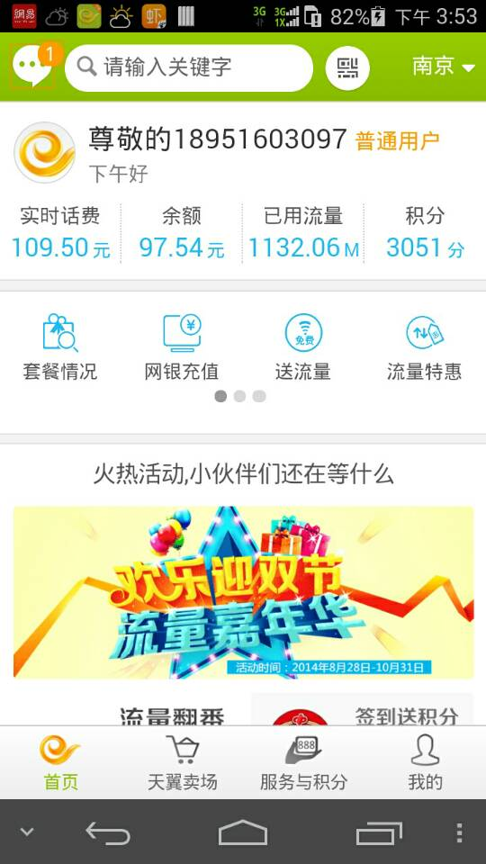
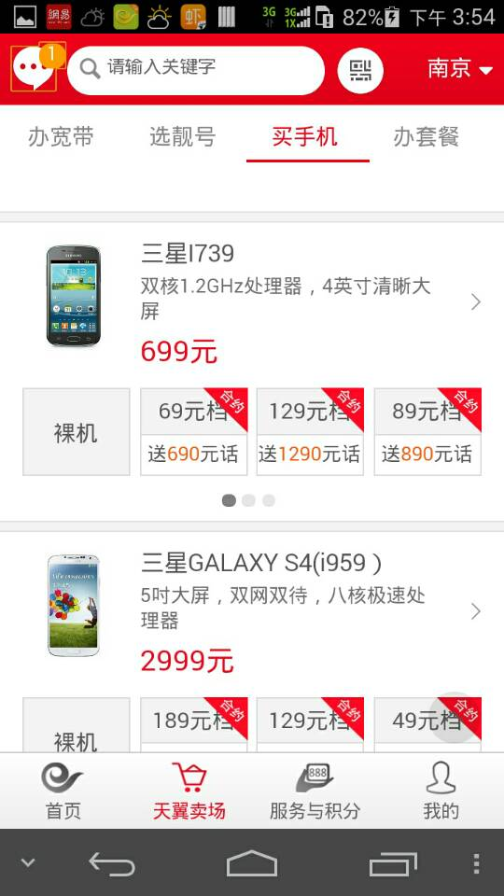
APP的开发

Slide 30
APP的开发
jQuery Mobile虽然很强大，开发很容易上手，但这也意味着，样式局限性较大。
风格单一的样式和布局很难满足要求越来越高的用户，尤其是开发互联网公众应用。
实际开发中，很多的组件、布局、样式等还是要通过自己写JS和CSS来实现。
最终，有扎实的HTML+JS+CSS基础才是王道！

Slide 31
技术中心对APP开发的优化
由于jQuery Mobile在样式（UI）和操作（UE）上有很大的局限性，不能满足客户的需求，所以需要开发人员自己写很多的CSS和JS。
技术中心的开发平台（PC和移动）的任务是简化各个部门开发人员的日常开发。
所以，我们做了：
    寻找成熟、好用的框架推荐给开发人员。
    开发常用的组件、样式等，目标是开发人员不用修改代码、或者只修改少量代码就可以实现目标。

Slide 32
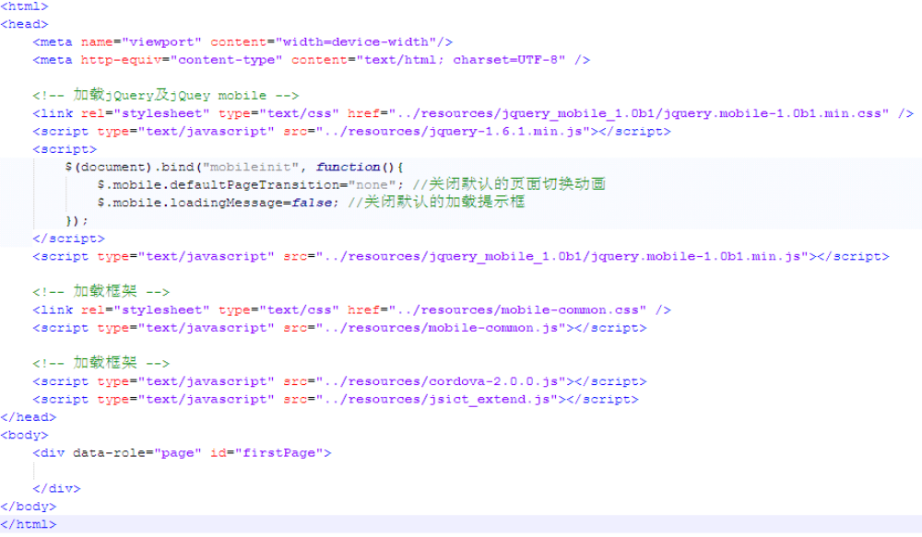
构建第一个页面
jQuery mobile 以这样的<div>来标识一个页面单元。虽然可以在一个html 文件中添加多个<div data-role="page">，但我们建议一个html 文件对应一个<div data-role="page">。除了为实现特殊的效果，其他所有的html 代码都写在这样的<div>中。

Slide 33

构建第一个页面
第一个页面通常进行初始化的工作，这些工作需要耗费一些时间，所以页面常常只呈现一张精美图片和一个加载提示。待初始化完成后，跳转到下一个页面即可。代码非常简单：

Slide 34
页面事件
刚才页面中的<script>标签之间的语句，函数定义、事件绑定等，都是在<div data-role="page">载入前执行的。当然你也可以在ready 和loaded 事件响应中执行语句，但仍然满足不了一些需求，并且ready 事件和loaded 事件只有在第一个html 加载时会被触发一次，将来跳转到其他的html 时ready 和loaded 事件不会再被触发。
jQuery mobile为<div data-role="page">扩展了四个事件：pagebeforecreate、pagecreate、pagebeforeshow 和pageshow。

Slide 35
页面事件
jQuery mobile 将<div data-role="page">代码片段载入到DOM 树后，
需要这个<div>进行配置和渲染，配置和渲染前触发pagebeforecreate 事件
配置和渲染完成后触发pagecreate 事件
然后要显示这个<div>，显示前触发pagebeforeshow 事件
显示完成后触发pageshow 事件
pagebeforecreate和pagecreate 事件只会被触发一次，而pagebeforeshow 和pageshow 事件会被触发多次。
当加载第一个html 时，浏览器会构建一棵DOM 树，第一个页面中<div data-role="page">会依次触发上述四个事件。如果使用超链接或者$.mobile.changePage 方法跳转到其他html，不会清空当前DOM 树，而是从目标html 中截取<div data-role="page">片段添加到当前DOM 树，然后再依次触发上述四个事件，以后的情况都是如此。所以DOM 树会不断增大，所有之前定义的变量、函数、样式等都会一直存在。如果目标html 之前已经加载过（回退到上一个页面也属于这种情况），那不会再去截取目标html 中的<div data-role="page">，而是直接将DOM 树中<div data-role="page">显示出来即可，由于之前已经配置和渲染过，所以不会触发pagebeforecreate 和pagecreate，但仍然会触发pagebeforeshow 和pageshow 事件。

Slide 36
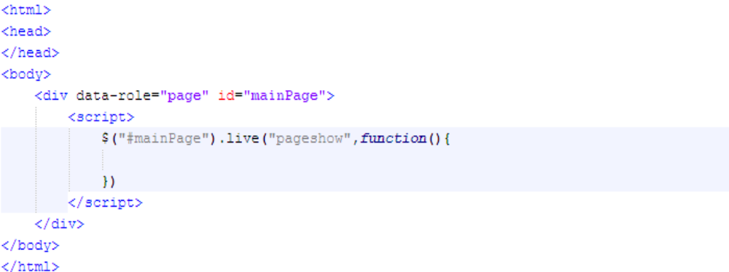
构建功能页面
和第一个页面一样，先要搭建页面框架代码
从一个页面跳转到另一个页面时，DOM 树不会被替换，而是截取目标页面中的<div data-role="page">片段添加到当前DOM 树。所以<div data-role="page">之外的任何代码都是没有意义的，这里<head>标签中即使引用js 和css 文件也是无效的。

Slide 37
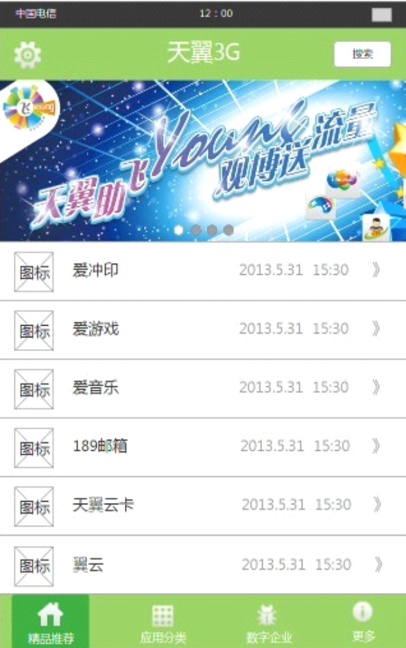
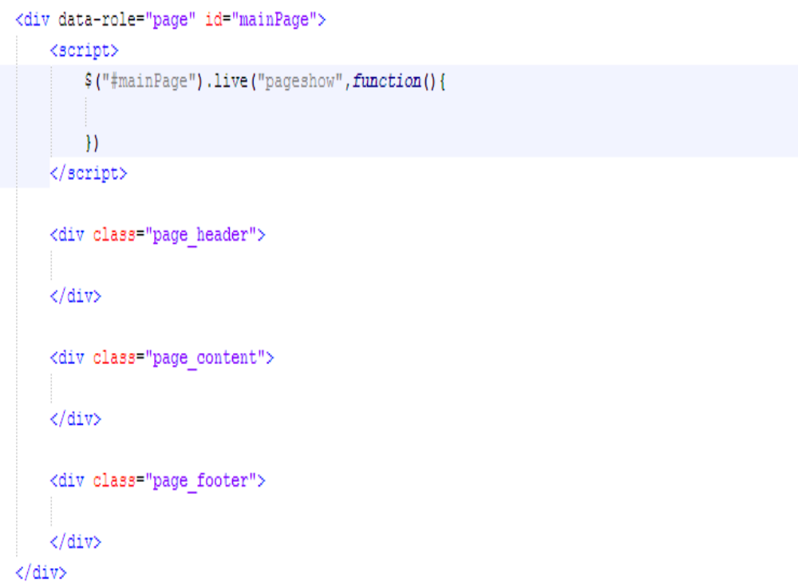
构建功能页面
设计将页面分成了三个部分：头部标题、底部导航栏、中间的内容部分（滚动图片和列表都归为中间部分）。大部分的页面也都是这么划分的。

Slide 38
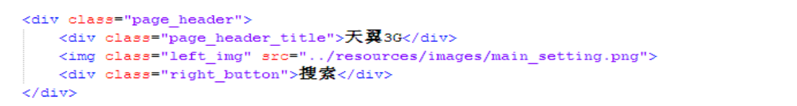

page header
按钮有left_img、right_img、left_button 和right_button 四种可以选择，用以确定位置。

Slide 39
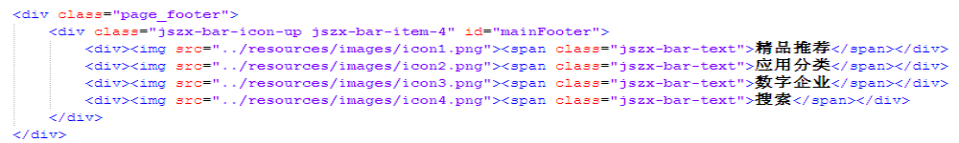

page footer

Slide 40
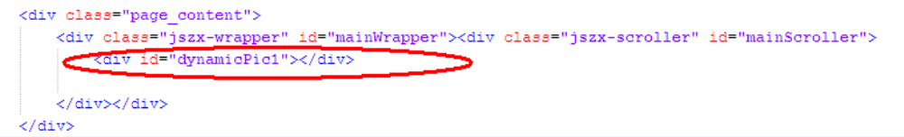
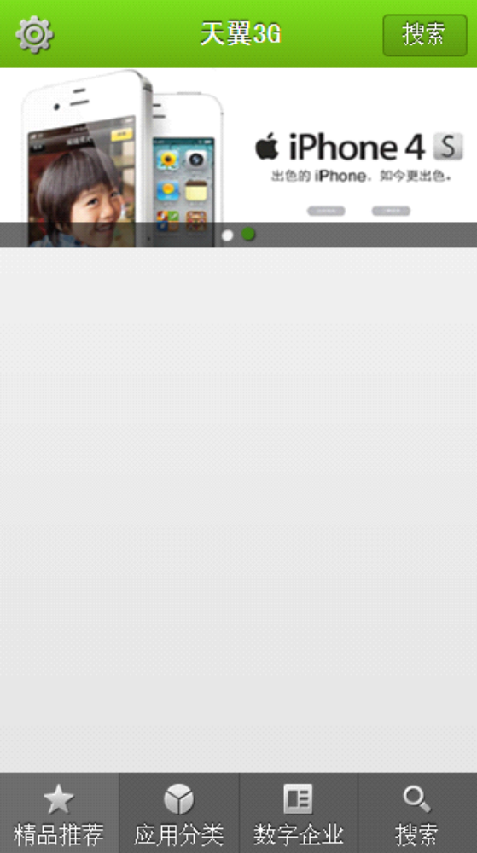
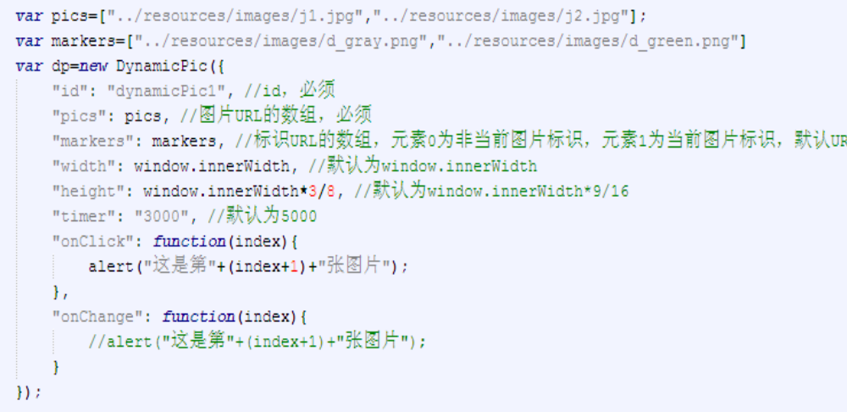
page content
先添加动态图册组件（焦点图、广告等），在页面中添加<div>容器：

Slide 41
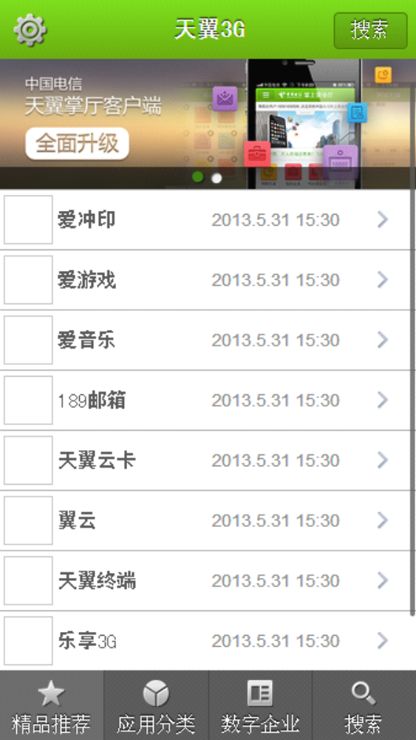
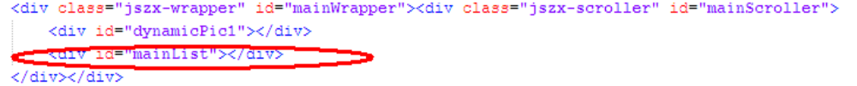
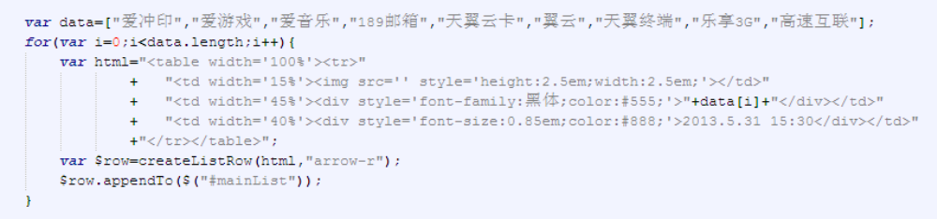
page content
最后添加列表，同样需要在页面中添加<div>容器：

Slide 42
结束语
谢谢！祝大家在鸿信工作愉快！
*

